Slide 1
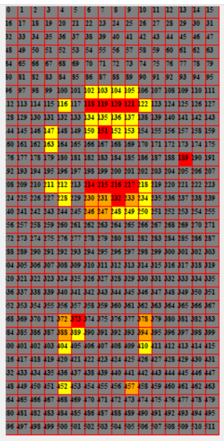
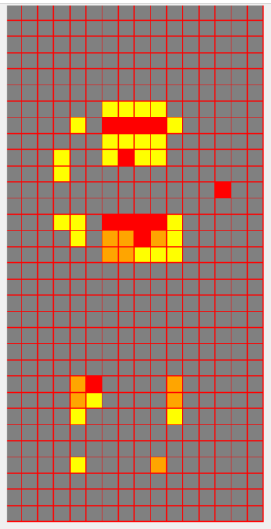
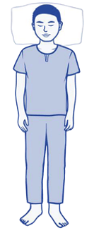
0
1
2
3
4
5
6
7
8
9
10
11
12
13
14
15
16
17
18
19
20
21
22
23
24
25
26
27
28
29
30
31
0 1 2 3 4 5 6 7 8 9 10 11 12 13 14 15
บริเวณหัว
บริเวณหัว [21,…,26,37,…,42,]
หัวไหล่ขวา[98,99,100,114,115,116,130,131,132]
หัวไหล่ขวา [107,108,109,123,124,125,139,140,141]
หัวไหล่ขวา
หัวไหลซ้าย
ข้อศอกขวา
บริเวณก้นกบ และสะโพก
ส้นเท้าขวา
ส้นเท้าซ้าย
ท่านอนหงาย

Slide 2
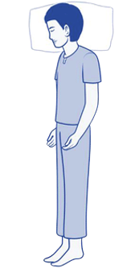
บริเวณหัว
0
1
2
3
4
5
6
7
8
9
10
11
12
13
14
15
16
17
18
19
20
21
22
23
24
25
26
27
28
29
30
31
0 1 2 3 4 5 6 7 8 9 10 11 12 13 14 15
หัวไหล่
ข้อศอก
บริเวณสะโพก
ตาตุ่ม
ท่านอนตะแคง

